Slide 2


« l’isolement social »
INITIATIV’Retraite 51-08
se met en mouvement pour le prévenir et le combattre
« La santé mentale, est une composante essentielle de la santé »

Slide 3




« l’isolement social »
INITIATIV’Retraite 51-08
se met en mouvement
Emmanuelle MAINSANT
CD 51
Claire DORMET
MSA

Slide 4
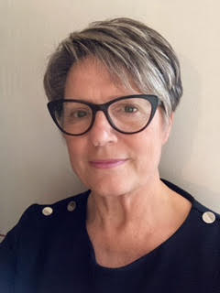
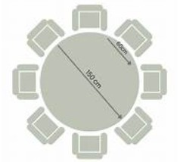
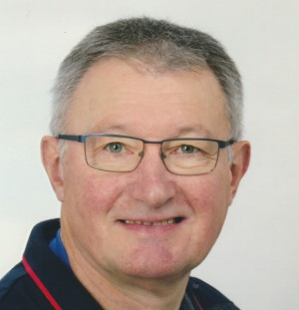
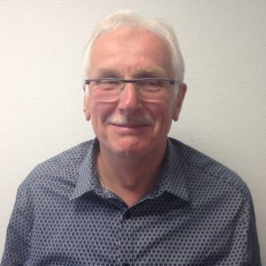
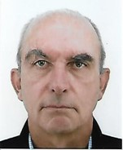


INITIATIV’Retraite 51 08 se met en mouvement
Evelyne VERPILLIER
L’isolement
Social
Claire DORMET
Emmanuelle MAINSANT
Guy GEANT
Régis MILLART
Dominique COCHET
Jean Marie LETT
François MELIN

Slide 5
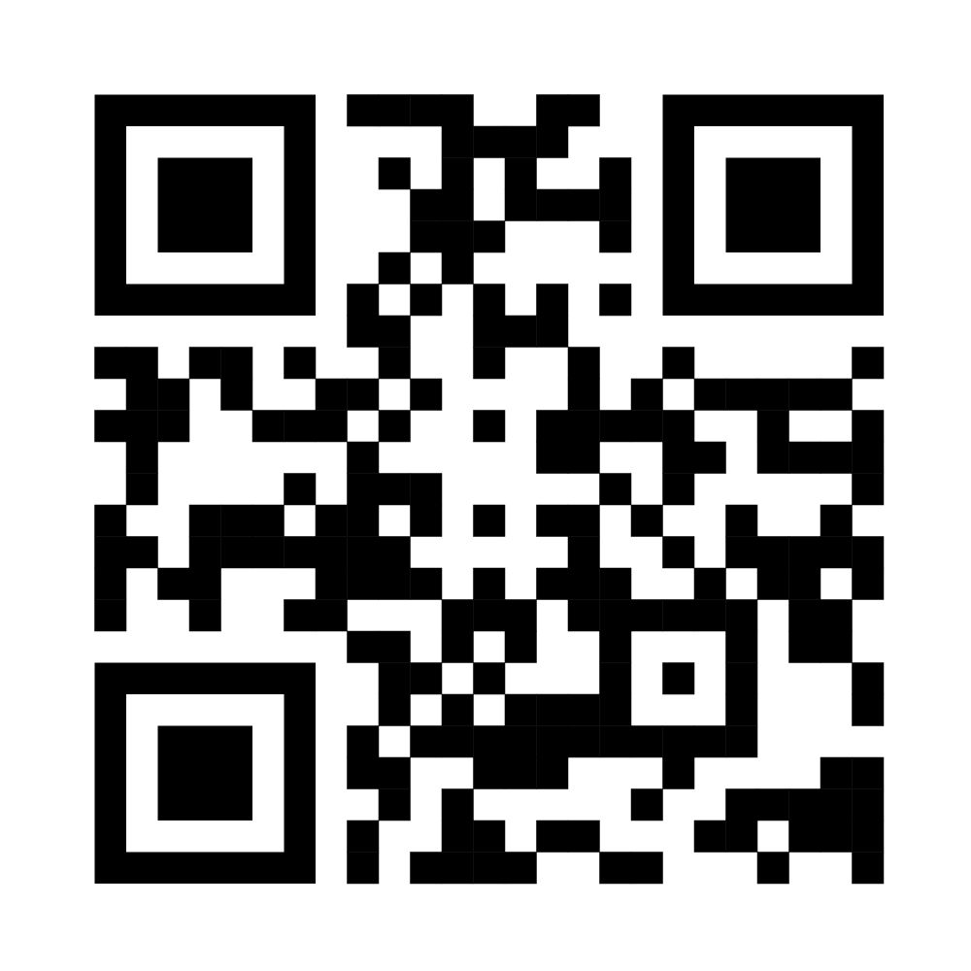
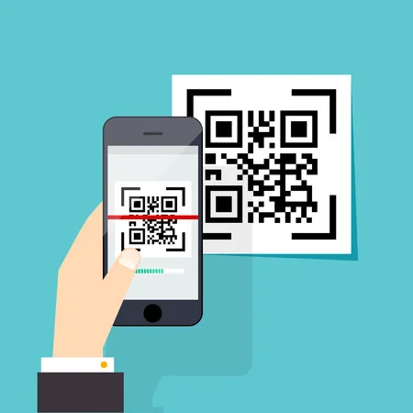
Au terme de la table ronde, merci de répondre au sondage qui vous est proposé…
Sur cet écran ou au verso de votre bulletin de vote
Ou :
https://forms.gle/q87JHyhU5icn9Feb6
Scanner sur cet écran ou au verso de votre bulletin de vote puis cliquer sur l’adresse numérique proposée après lecture du QRCODE
Le questionnaire va s’ouvrir
Vous pouvez y répondre.
Notes:
Alterner la diapo 2 et 3

Slide 6

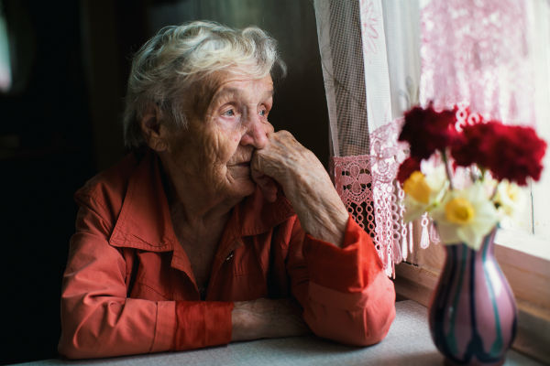

« l’isolement social »

Slide 7
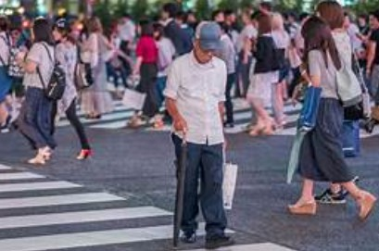
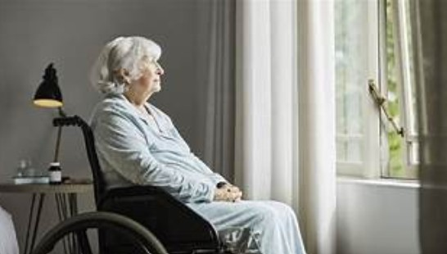
« l’isolement social »
2 millions de personnes âgées de 60 ans et plus sont isolées

Slide 8


« l’isolement social »
Les signes qui peuvent alerter

Slide 9

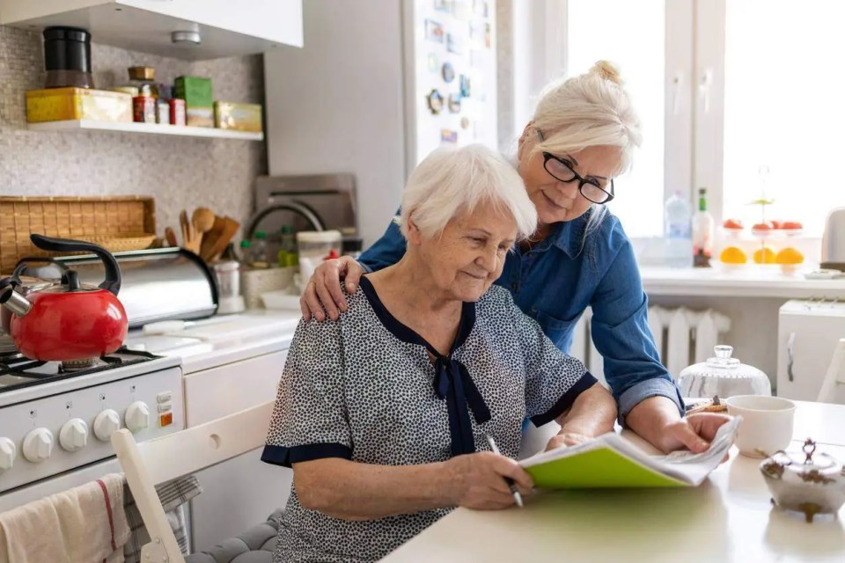
« l’isolement social »
Ensemble, nous pouvons agir pour créer du lien et soutenir ceux qui en ont besoin

Slide 10


« l’isolement social »
Des réunions d’information dans les entreprises

Slide 11

« l’isolement social »
Un contact avec un
correspondant local

Slide 12
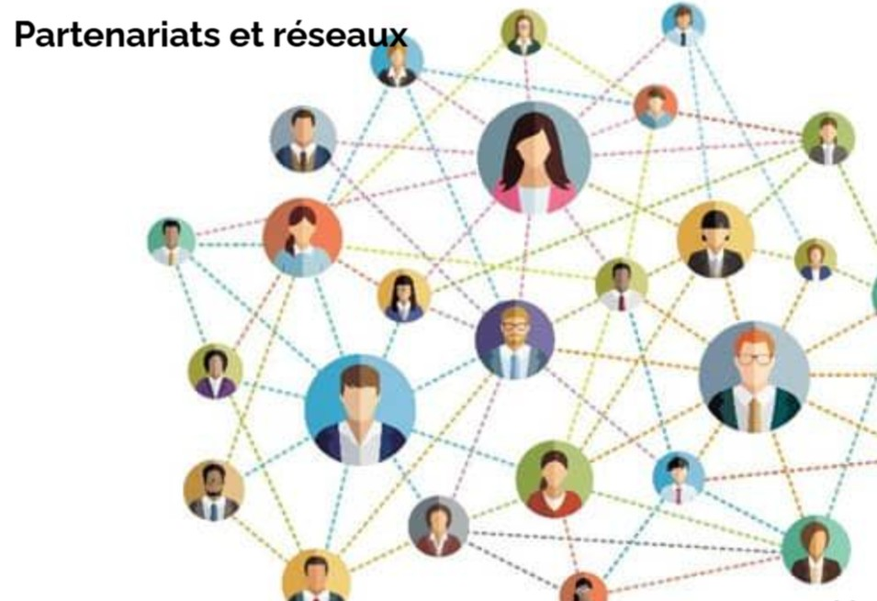
« l’isolement social »
Utiliser et travailler avec notre réseau partenarial

Slide 13
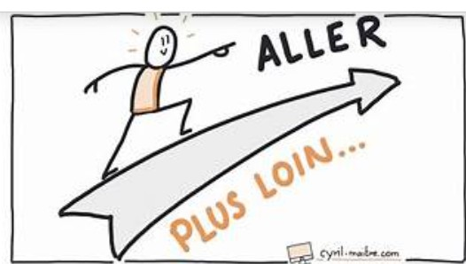

« l’isolement social »
Aller plus loin que l’accompagnement technique
Prendre en compte le risque éventuel d’isolement social

Slide 14
« l’isolement social »
Mme MAINSAINT : cheffe du service personnes âgées au CD 51

Slide 15

Table ronde
« L’isolement social »
Assemblée Générale Ordinaire association Initiative retraite 51-08 27/03/2025
Notes:
Souligner l’existence d’une convention entre le CD51 et la MSA pour mieux articuler nos politiques réciproques en faveur des personnes âgées.
Actions qui s’inscrivent en complémentarité et en relai

Slide 16
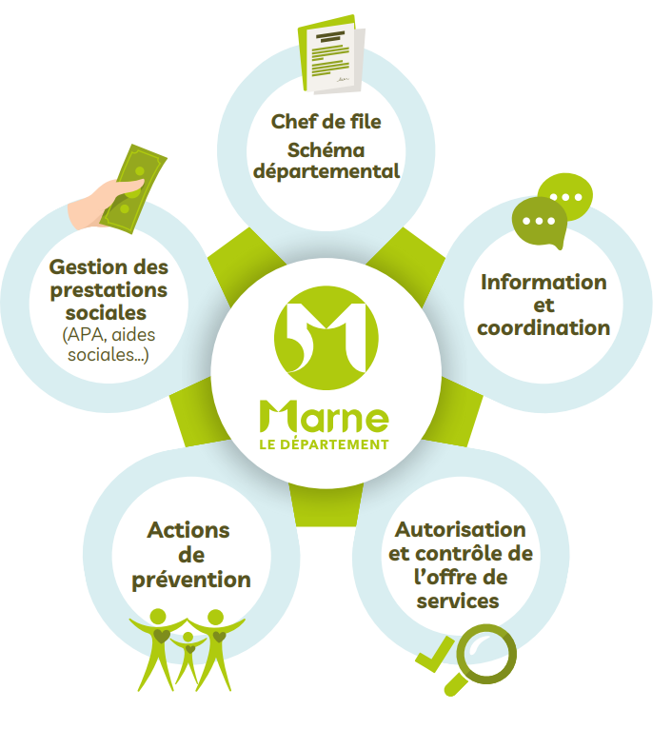
Rappel des compétences du Département
L’accompagnement de la perte d’autonomie par le Département de le Marne :
68 M€ de budget en faveur des personnes âgées
1,1 M€ de budget dédié au CLIC
Autorisation et contrôle des SAAD et des établissement médico-sociaux
385 actions de préventions proposées bénéficiant à 18 000 personnes âgées
3 875 bénéficiaires de l’Allocation Personnalisé à l’Autonomie (APA) à domicile
Assemblée Générale Ordinaire association Initiative retraite 51-08 27/03/2025
Notes:
Rappel des compétence du Département de la Marne en faveur des personnes âgées :
Le Dpt en sa qualité de chef de file de la politique gérontologique coordonne l’ensemble des actions des professionnels en faveur du public âgé
Le Dpt a également la charge de l’information et la coordination pour le public âgé que nous mettons en œuvre par l’intermédiaire de notre réseau des CLIC auquel nous consacrons 1 168 000 €
Il autorise et contrôle l’offre de services tel que les service d’aide à domicile et les établissements médicaux sociaux
Il met en place des actions de prévention : 385 actions qui ont bénéficiés à 18000 personnes âgées
Et il gère des prestations sociales comme l’APA par exemple (3 875 bénéficiaires)

Slide 17
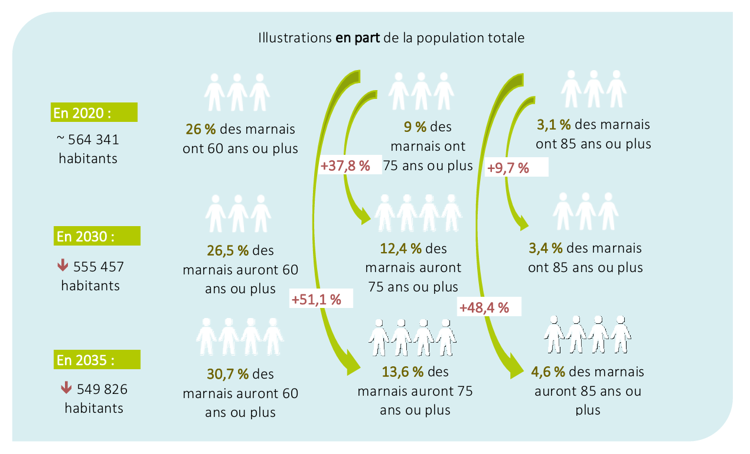
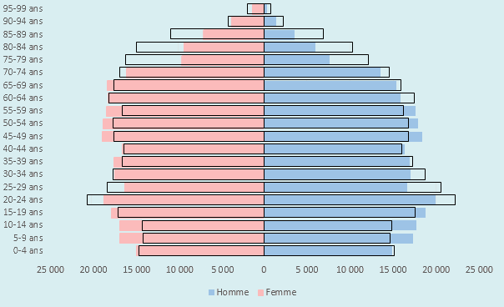
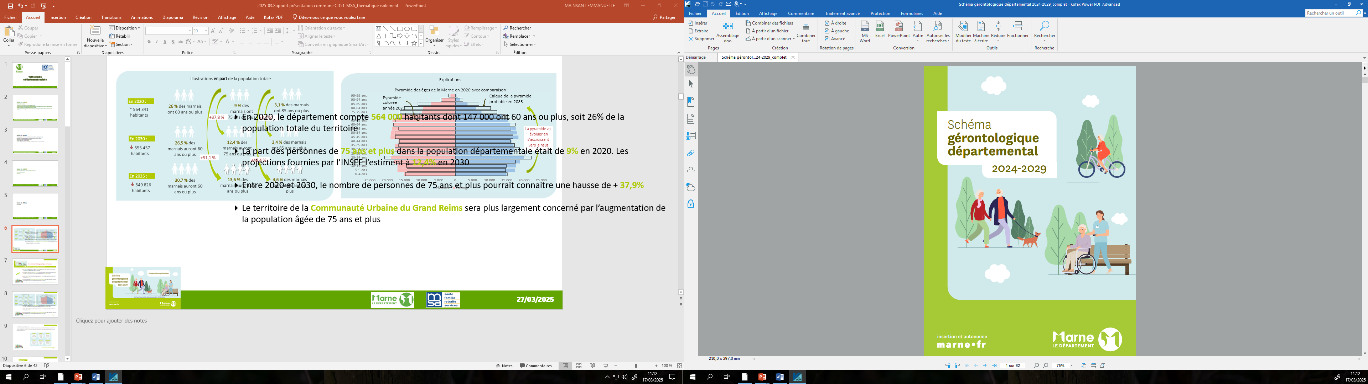
Un contexte démographique en évolution
Explications
Pyramide des âges de la Marne en 2020 avec comparaison
Pyramide colorée
année 2020
Calque de la pyramide
probable en 2035
La pyramide va évoluer en
s’accroissant
vers le haut
En 2020, le département compte 564 000 habitants dont 147 000 ont 60 ans ou plus, soit 26% de la population totale du territoire
La part des personnes de 75 ans et plus dans la population départementale était de 9% en 2020. Les projections fournies par l’INSEE l’estiment à 12,4% en 2030
Entre 2020 et 2030, le nombre de personnes de 75 ans et plus pourrait connaitre une hausse de + 37,8%
Le territoire de la Communauté Urbaine du Grand Reims sera plus largement concerné par l’augmentation de la population âgée de 75 ans et plus
Assemblée Générale Ordinaire association Initiative retraite 51-08 27/03/2025
Notes:
Qq éléments de contexte :
En 2020, le département compte 564 000 habitants dont 147 000 personnes âgées de + 60 ans ce qui représente 26% de la population
La part des + 75 ans dans la population départementale était de 9% en 2020. Les projections de l’INSEE estiment cette proportion à 12,4% en 2030
C’est surtout la proportion de personne âgées de + 75 ans qui va fortement progresser entre 2020 et 2030 et qui pourrait connaitre une hausse de + 37,8%
On peut voir que la population globale marnaise va tendre à diminuer entre 2020 et 2035 en passant de 564 341 à 549 826, quand dans le même temps le nombre de personnes âgées va progresser avec l’arrivée des générations du baby boom (les bébés de 1946 auront 85 ans en 2031). Pour mémoire il y avait eu 30% de naissance en plus à la sortie de la guerre (entre 45 et 46). Ces évolutions ont comme conséquence de modifier la pyramide des âges.

Slide 18
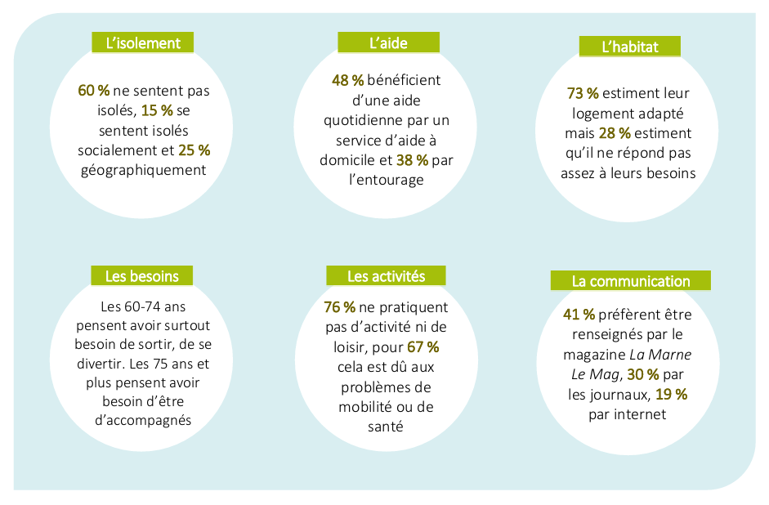

Construction du Schéma gérontologique Départemental 2024-2029
Offre existante
L’offre médico-sociale, quelques données :
50 Services d’Aide et d’Accompagnement à Domicile (SAAD)
17 Services de Soins Infirmiers à Domicile (SSIAD)
5 534 places en EHPAD, Unités de Soins Longue Durée (USLD) et Petites Unités de Vie (PUV)
2 060 places dans 30 résidences autonomie
Enquête réalisée en 2022 auprès des personnes âgées de + 60 ans
Isolement ressenti (40%): géographiquement (25%) et socialement (15%)
Besoins de sortir, de se divertir pour les 60-74 ans et d’être accompagnés pour les +75ans
Activités physique peu présente (76% n’en pratique pas)
Données issues d’une enquête réalisée en 2022 auprès de 3 443 personnes âgées de 60 ans et plus – 1 742 répondants dont 42,9 % âgés de + 85 ans
Assemblée Générale Ordinaire association Initiative retraite 51-08 27/03/2025
Notes:
Le Département est le chef de file de la politique gérontologique et sa politique se décline sous la forme d’un schéma gérontologique départemental qui va être la feuille de route pour les acteurs du territoire
Face à ce constat démographique, en prenant en compte l’état de l’offre existante que l’on a couplé avec les résultats d’une enquête réalisée en 2022, le Département de la Marne à lancé ses travaux pour construire son schéma gérontologique
Cette enquête mettait en avant un isolement ressenti par 40% des répondants et un fort besoin de sortir, d’être en lien
-> à partir de ces éléments co construction du Schéma géronto = feuille de route

Slide 19
Construction du Schéma gérontologique Départemental 2024-2029
Cadrage et
Juin – Octobre 2022
Une démarche de co-construction
Définition et organisation de 9 groupes de travail thématiques. Ces groupes ont comptabilisé 314 inscriptions et 16 réunions ont été organisées.
préparation
Réunion de lancement le 27.09.22
Démarche
Novembre – Juillet 2023
partenariale
Construction
Juillet 2023 – Mai 2024
synthèse
5 grandes orientations
76 ambitions
1. Organiser en proximité le soutien à l'autonomie (améliorer l’accompagnement des personnes âgées et des aidants) - 2 axes/13 ambitions
2. Développer les actions de prévention et la mobilité (prévenir la survenue de la dépendance par une approche anticipatrice) - 3 axes/10 ambitions
3. Impulser une dynamique territoriale pour soutenir l'accompagnement à domicile (soutenir les professionnels et rendre lisible l’offre) - 4 axes/18 ambitions
4. Agir sur le logement (envisager le logement comme un facteur du soutien à domicile) - 2 axes/11 ambitions
5. Adapter l'offre d'hébergement médicalisée (adapter l’offre aux besoins des nouveaux publics) - 6 axes/24 ambitions
Assemblée Générale Ordinaire association Initiative retraite 51-08 27/03/2025
Notes:
Schéma gérontologique : co construction avec les acteurs autour de 16 réunions qui ont rassemblées 314 participations
-> 5 grandes orientations déclinées en 76 ambitions:
1. Organiser dans les territoires le soutien à l’autonomie : Garantir l’accompagnement des personnes sur l’ensemble du territoire en réorganisant notamment l’offre d’information et l’aide aux aidants.
2. Développer les actions de prévention : Anticiper la perte d’autonomie en proposant des actions préventives et par la mise en place d’un dispositif de repérage des fragilités.
3. Impulser une dynamique territoriale pour soutenir l’accompagnement à domicile : Agir sur l’attractivité des métiers du domicile et le soutien à l’exercice professionnel pour renforcer la performance des services et permettre un accompagnement de qualité.
4. Agir sur le logement : Envisager le logement comme un sujet majeur du soutien à domicile. Favoriser l’adaptation du logement mais également les offres d’habitats alternatifs.
5. Adapter l’offre d’hébergement médicalisée : Poursuivre la réhabilitation des EHPAD publics et re déployer les places au plus près des besoins. Adapter l’offre aux maladies neuro dégénératives.

Slide 20
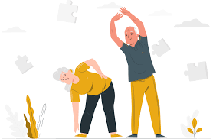
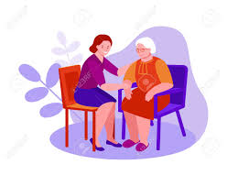
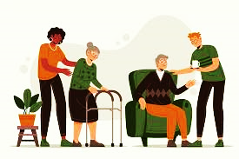
La politique du Département en faveur des personnes âgées
Actions de prévention de la perte d’autonomie (CDFPPA)
-> établissement d’un programme coordonné annuel
Activité physique adapté
Les visites de convivialité
Le soutien aux aidants
Prendre soin de soi
la mobilité
L’habitat partagé intergénérationnel
Animation des points d’information
Réseaux des CLIC
Assistantes sociales de CSD
Relais France service (+ bus)
Articulation avec les autres dispositifs (DAC, CCAS …)
Ouverture des droits
Soutien à la perte d’autonomie
Prévention
Information Orientation
Evaluation
Evaluation et mise en place de plan d’aide
EMS APA
Adaptation logement (COMAL)
Cartes CMI
Assemblée Générale Ordinaire association Initiative retraite 51-08 27/03/2025
Notes:
La politique du Département de la Marne en faveur des personnes âgées s’appuie sur son schéma gérontologique qui est sa « feuille de route » et s’articule autour de 3 axes que sont la prévention, l’information / l’orientation et l’évaluation et l’ouverture des droits / le soutien à la perte d’autonomie
Actions de prévention de la perte d’autonomie -> Etablissement d’un programme coordonné annuel entre tous les financeurs qui siègent à la CDFPPA (caisses de retraite CARSAT MSA Agirc Arrco, ARS, caisses de sécurité sociales, mutualité française, Anah)
Activités physiques adaptées (été indiens, EPGV)
Les visites de convivialité (unicité, SC2S)
Le soutien aux aidants (AMA Pays Vitryat, journée d’information, temps d’échange entre pairs)
Prendre soin de soi (relai du bien être)
la mobilité (mobilité solidaire de famille rurale)
L’habitat partagé intergénérationnel (ensemble 2 générations)

Slide 21
Actions en faveur de la lutte contre l’isolement des seniors
Lutte contre l’isolement & lien social
Action à domicile de bénévole
Unis cité Reims, Châlons-en-Champagne, Vitry-le-François & Service civique Solidarité séniors (SC2S)
Maisons de quartier / Centre Sociaux
Dispositif Monalisa Marne
Ma Petite bibliothèque itinérante
Logement intergénérationnel
Espace de vie partagé (Part ’âge à Châlons et Soli d’âge à Sézanne)
Action « bien vieillir à domicile » à Vitry
445 606 €
Lutte contre l’isolement
& Mobilité
Favoriser la mobilité
Mobilité solidaire de Familles Rurales
Prévention routière
41 000 €
Lutte contre l’isolement & Nutrition
Sensibilisation à l’importance de l’alimentation
Semaine du bien manger
Maison de la nutrition
20 800 €
Lutte contre l’isolement & Numérique
Formation au numérique
Ass Entour ‘âge
Familles Rurales
Centre Social de Dormans
Emmaüs Connect
57 546 €
83 798 €
Lutte contre l’isolement
& Activités physiques
Activité physiques adaptées
Programme Mon pari 2024, Haltère et fourchette (Eté indien)
Pass Club, Sport pour tous
Gym mémoire et équilibre (EPGV)
Création de créneaux sport-séniors
Lutte contre l’isolement
& Précarité
Actions « aller vers » pour public spécifique
Accompagnement santé, animation UDAF
70 345 €
719 000 € dépensés en 2024
pour des actions ayant pour but premier ou secondaire de lutter
contre l’isolement des séniors
Assemblée Générale Ordinaire association Initiative retraite 51-08 27/03/2025
Notes:
Au total près de 719 000 € ont été dépensés en 2024 dans des actions ayant pour but premier ou secondaire de lutter contre l’isolement des séniors.
De manière générale l’ensemble des financements CFPPA participent plus ou moins à cette finalité dans l’axe 5 des actions de prévention de la perte d’autonomie.
Rappel axe 5 : environ = 964 000 €

Slide 22





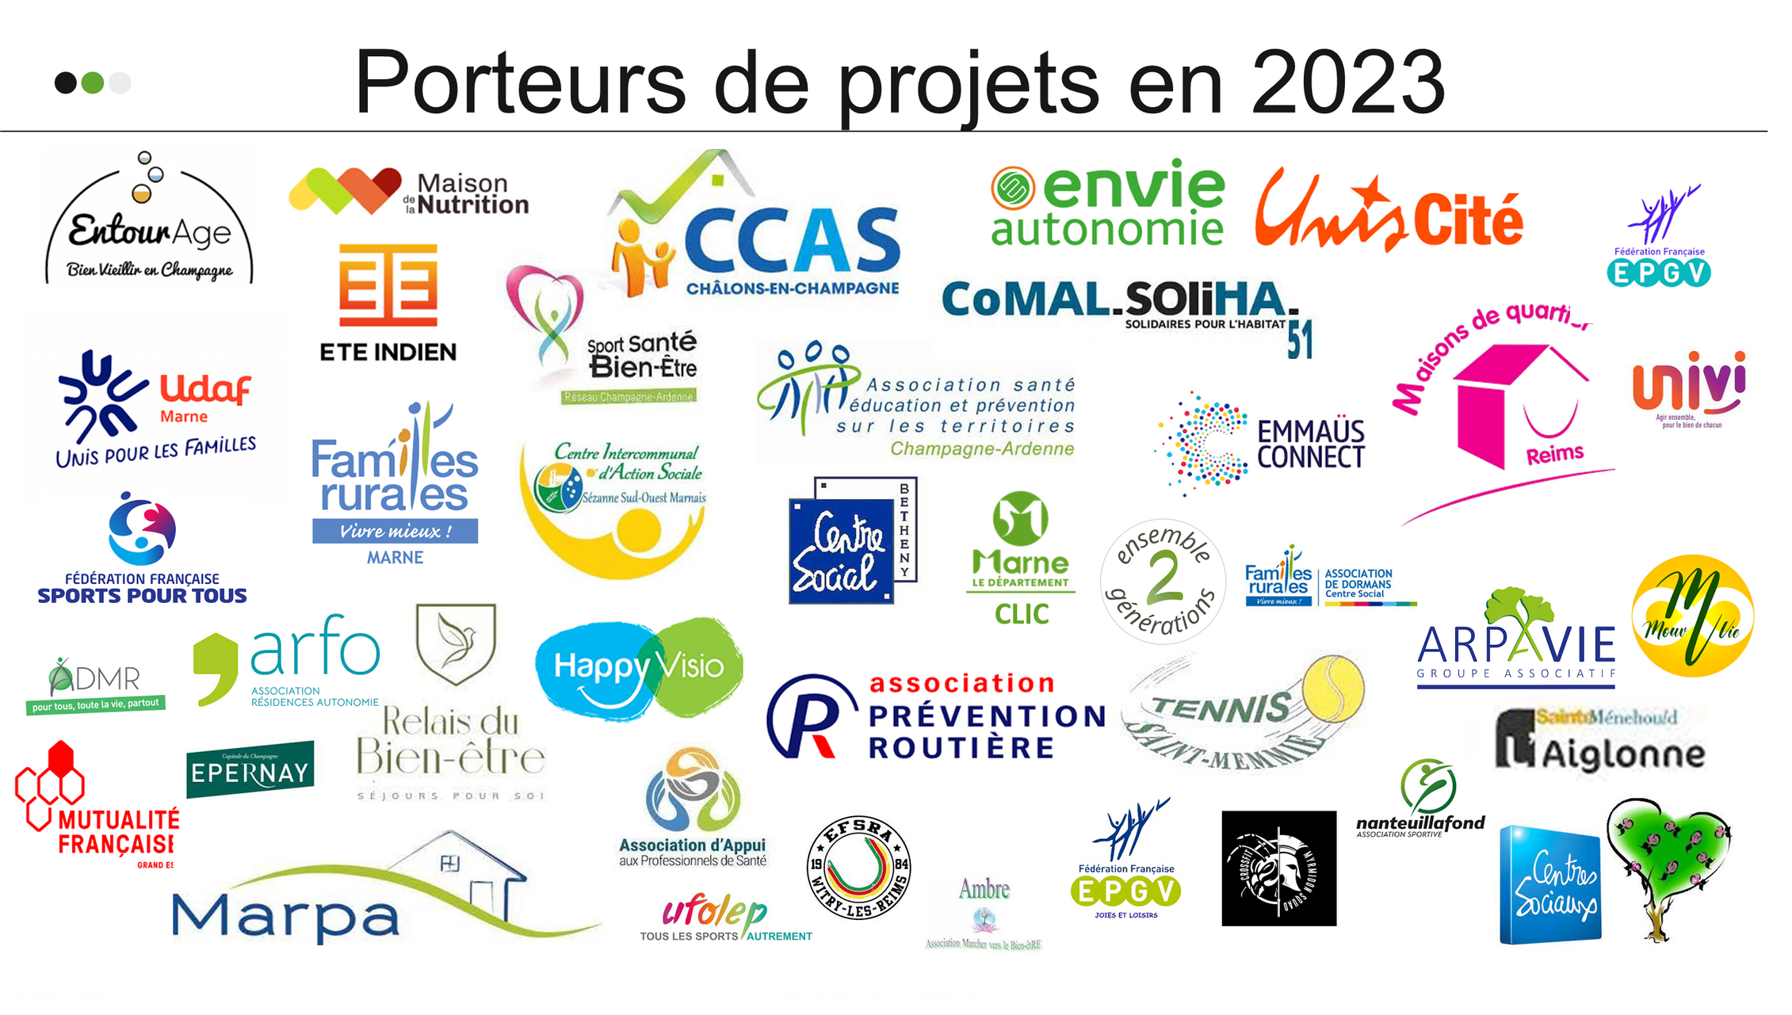

Assemblée Générale Ordinaire association Initiative retraite 51-08 27/03/2025
Notes:
Non exhaustif

Slide 23


« l’isolement social »
Mme DORMET : Chargée de mission prévention du mal être agricole
à la MSA 51-08-55

Slide 24
Présentation de l’action de la MSA Marne Ardennes Meuse en faveur des retraités
Table ronde « Rompre l’isolement »

Slide 25

Qui sommes-nous ?
Le régime de protection sociale dédié aux salariés et non-salariés du monde agricole en France.
Assurons une couverture complète en matière de santé, retraite, famille et prévention des risques professionnels,
Jouons un rôle clé dans l’accompagnement social des exploitants, employeurs et travailleurs agricoles en complément de l’intervention du département.
Depuis 2011 et le lancement du plan de lutte contre le suicide agricole: cessé d’agir en faveur de la santé mentale dans le monde agricole : Sentinelles (2013), Agri’écoute (2014), Aide au répit (2017) jusqu’au programme PMEA en 2021 qui vient optimiser la complémentarité de l'ensemble des dispositifs et la coordination de tous les acteurs.
Notes:
Rappeler que notre intervention répond au schéma géronto, intervention complémentaire au département, c’est ++++ sans exclusion: coordination
Ex: transmission, lieu de vie spécifique (isolement, acculturation)

Slide 26
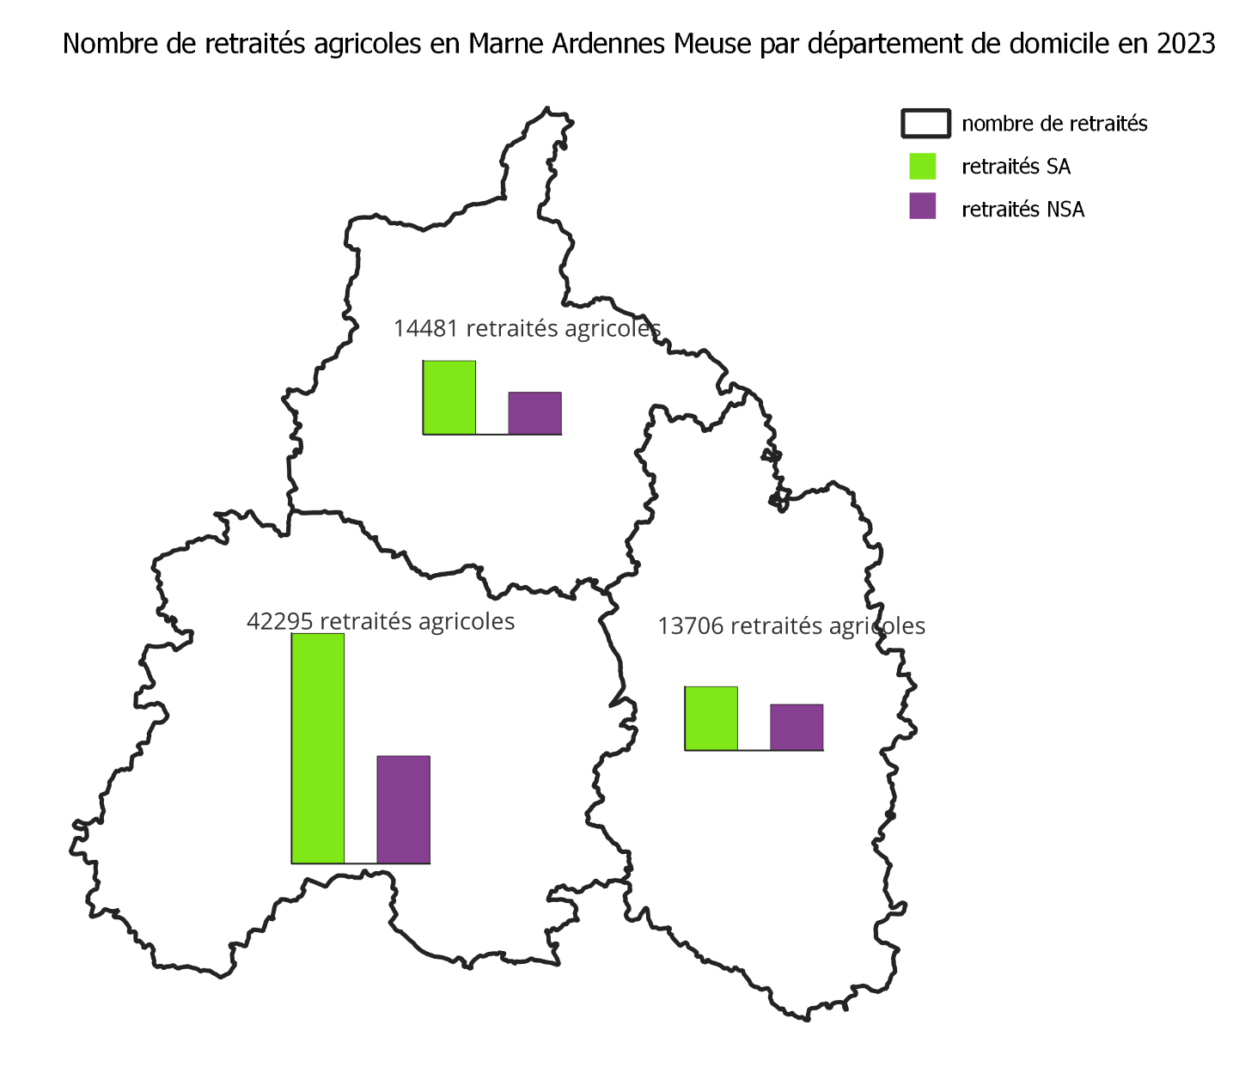
Quelques chiffres
Elle assure la couverture de 142 000 ressortissants sur nos 3 départements.
  Dont 70482 retraités en 2023

Slide 27




L’isolement social un des facteurs de risque du mal être agricole
Le sur-risque suicidaire dans la population agricole
Sur la période 2018-2021, les études de la MSA confirment l’existence d’un sur-risque du phénomène suicidaire au régime agricole par rapport à l’ensemble des autres régimes.
Sur-risque suicidaire
+ de 60 % pour les patients du régime agricole âgés de 15 à 64 ans
+ de 36 % pour les salariés
+ de 103 % pour les non-salariés
+ de 73 % pour les patients âgés de 65 ans et plus
+ de 39 % pour les salariés
+ de 91 % pour les non-salariés
Source : MSA, Charges et Produits 2025

Slide 28
Nos priorités d’intervention en réponse aux besoins identifiés:
Contribuer à l’amélioration du soutien de la perte d’autonomie des personnes âgées et des personnes handicapées.
Accompagner dans les territoires ruraux le développement des projets destinés au mieux vivre des familles.
Consolider les actions en faveur de l’insertion dans les territoires ruraux fragiles.
Notes:
A compléter

Slide 29
Nos actions dans le champ de la vieillesse

Slide 30




Nos actions dans le champ de la vieillesse
Accompagnement individuel par des travailleurs sociaux des seniors en situation de fragilité
Versement de prestations extra-légales issues de notre règlement intérieur au public senior répondant à nos critères.
Soutien financier et animation du réseau des MARPA (Maison d’accueil et de résidence pour l’autonomie).
Accompagnement méthodologique et versement de subventions aux porteurs de projets à destination des seniors.
Participation à la structure inter régime (CARSAT, MSA, AGIRC ARRCO) Label Vie qui propose des actions de prévention de la perte d’autonomie sur 8 départements du Grand-Est.

Slide 31


Focus sur les dispositifs favorisants le lien social
Soutenu par le pôle des agents de développement social local de la MSA
  Anne-Pérrine MEGE pour la Marne: 07 89 41 18 36 , mege.anne-perrine@mam.msa.fr
  Gina Laplace pour les Ardennes: 06 08 90 95 97, laplace.gina@mam.msa.fr
  Soutient dans le cadre de l’animation de la vie sociale: après-midi loisirs, visites de bénévoles chez les personnes âgés, ateliers bien-être, …
  Soutien dans le cadre de l’appel à projet site habitat « projet d’habitat inclusif senior »

Slide 32
Déployer par l’ASPET à la demande d’association, collectivité…:
Cécile Poinsard coordinatrice: 06 07 74 65 22, poinsart.cecile@asept-ca.fr
Ateliers vitalité
PEPS Eurêka, ateliers mémoire
Bien vieillir chez soi
Vie affective et sexualité: un bon ménage?
Ateliers sommeil seniors
Programme PIED
Atelier CAP bien être
Ateliers nutri activ’

Slide 33
33
L’offre de la MSA : les dispositifs phares du programme de Prévention du mal être agricole
PREVENTION
DETECTION
ORIENTATION
ACCOMPAGNEMENT
  Appel à projet prévention mal être agricole:
    Groupes de parole
    Réunions de sensibilisation
    Théâtre forum
    …
  Sentinelles
  Réseau de professionnels, élus et bénévoles formés à détecter des situations de mal-être chez les populations agricoles
  Agri’écoute:
  Plateforme d'écoute professionnelle avec des psychologues cliniciens à destination des populations agricoles en situation de mal-être
Cellules pluri disciplinaires mal-être (CPP)
Cellule d'analyse de dossiers d'adhérents en mal-être qui lui ont été signalés, pour mettre en place ou réexaminer un accompagnement
  Aide au répit de l’aidant
  Journée répit
Référente de la mise en œuvre de la Prévention du mal être agricole:
  Claire Dormet, Chargée de Mission : 06 79 20 33 59, dormet.claire@mam.msa.fr

Slide 34


Zoom sur les ressources utiles

Slide 35

ÊTRE SENTINELLE
Mon rôle
UNE SENTINELLE, ÇA FAIT QUOI ?
ELLE REPÈRE
ELLE ORIENTE
Ecouter de manière active la personne
Repérer les signes
de mal-être
Orienter la personne vers les structures adaptées (dispositif d’écoute: Agri’Ecoute, MSA: Cellules pluridiciplinaire de prévention du Mal être, chambre d’agriculture: REAGIR...)
ELLE ÉCOUTE

Slide 36

ÊTRE SENTINELLE
Majeure
Vous êtes une personne
Volontaire
Prédisposée
pour venir en
aide à autrui
Seules les personnes formées et bénéficiant du dispositif d’accompagnement peuvent être considérées comme sentinelle
En activité
professionnelle
ou non

Slide 37

ÊTRE SENTINELLE
À l’issue de la formation vous :
Savez repérer des personnes en souffrance au sein de son milieu de vie ou de travail
Savez aller vers les
personnes repérées et
entrer en relation avec elles
Savez orienter les personnes repérées vers les ressources appropriées
Aliquam efficitur,
vetuornare pretium,
arcu eu semec.
Connaissez le champ
et les limites de votre action
Prenez soin
de votre santé

Slide 38
Formation PSSM – Premiers Secours en Santé Mentale
4 objectifs pédagogiques
Acquérir des savoirs de base concernant les troubles de santé mentale,
Mieux appréhender les différents types de crises en santé mentale,
Développer des compétences relationnelles (écouter sans jugement, rassurer et donner une information adaptée),
Mieux faire face aux comportements agressifs.
Conditions d’accès identiques
Public : tout public à partir de 18 ans (être en contact avec des jeunes pour le module jeunes)
Profil formateur : formateur accrédité PSSM France
Durée : 14h (2 jours ou 4 demi-journées)
Pas de prérequis
Plus d’informations sur le site https://www.pssmfrance.fr/
La formation PSSM ne permet ni de se substituer aux professionnels de santé ni de poser de diagnostic médical.

Slide 39
Merci de votre écoute
21/01/2025
MSA Marne Ardennes Meuse
Chargée de mission prévention mal être agricole
Claire Dormet
@: dormet.claire@mam.msa.fr
 0679203359

Slide 40




« l’isolement social »
Avec les partenaires réaliser des actions

Slide 41



« l’isolement social »
Des nouveaux loisirs

Slide 42
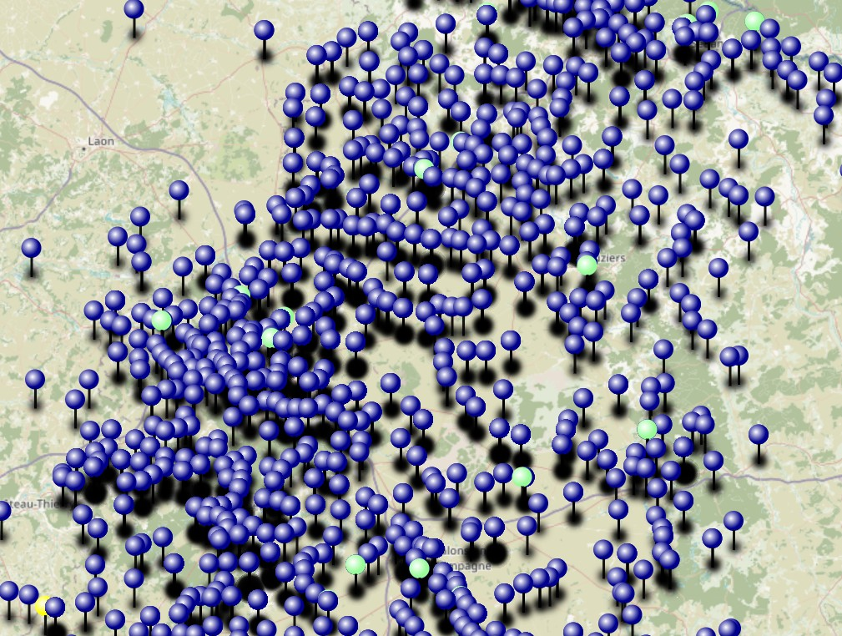
« l’isolement social »
La vrai force d’INITIATIV’ RETRAITE 51-08 :
CE SONT SES 4 700 ADHERENTS

Slide 43
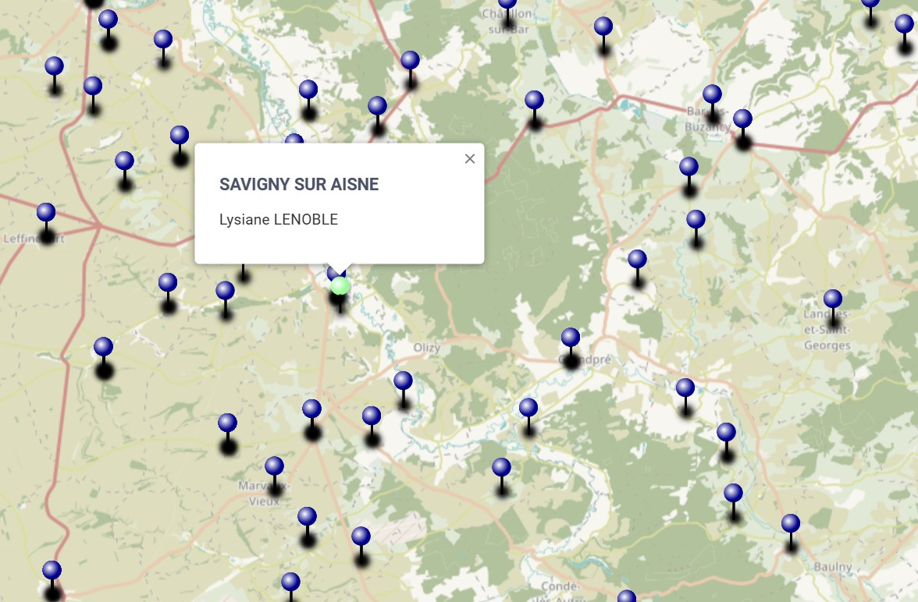
« l’isolement social »
Une carte interactive avec tous les adhérents

Slide 44


« l’isolement social »
Augmenter le nombre d’ateliers numériques en faisant appel aux bénévoles

Slide 45
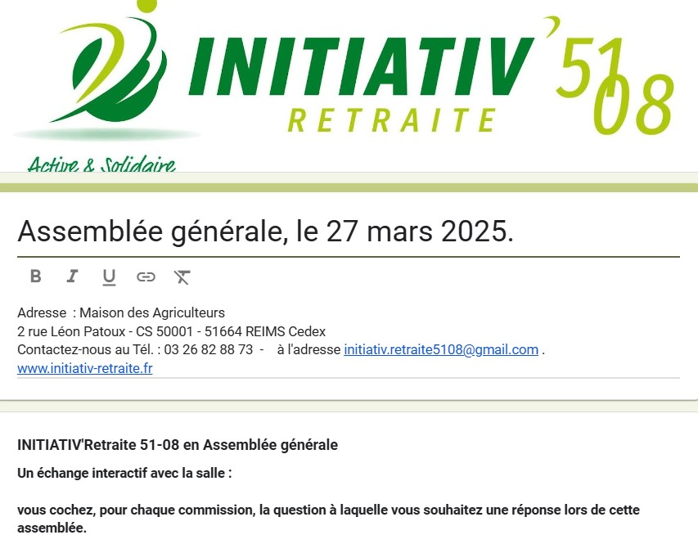
SONDAGE
lien Sondage
Scanner sur cet écran ou au verso de votre bulletin de vote puis cliquer sur l’adresse numérique proposée après lecture du QRCODE

Slide 46
Résultats Votes
3ème résolution
Sont élus ou réélus :
Nadine BEGUIN
Noëlle BROT
Dominique COCHET
Pascal DEGRYSE
Bruno HAMET
Lysiane LENOBLE
Cantienne PRIEUR
Nadine VUARNESSON

Slide 47
Résultat SONDAGE
Résultats

Slide 48

« l’isolement social »
INITIATIV’Retraite 51 08
se met en mouvement
Ensemble, faisons vivre
la solidarité au cœur
de notre association

Slide 49


Animation
Amaury de GONZAGUE

Slide 50


ASSEMBLEE GENERALE
27 mars 2025

